Slide 1

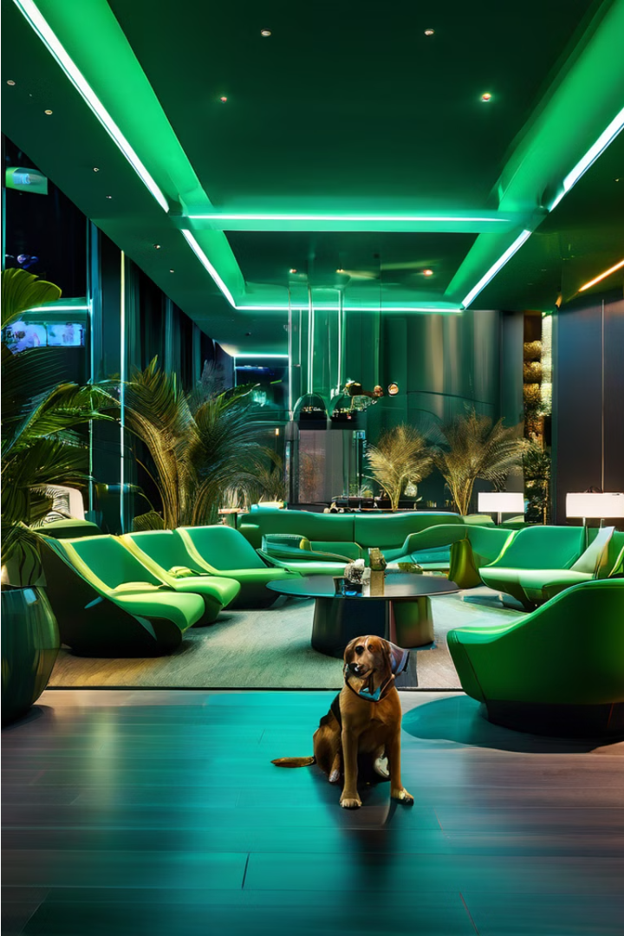
Proyecto
Pet Hotel
Integrantes:
- Patricio Arroyo, Ángel Hérnan Alberto
Galindo Davila, Jared Julio
Evangelista Cacha, Victor Hugo
Montalvo Jordy

Slide 2

1. Misión:
Proporcionar un entorno seguro, cómodo y enriquecedor para que los perros disfruten mientras sus dueños están lejos, ofreciendo servicios de cuidado de alta calidad que promuevan la salud, la felicidad y el bienestar de cada mascota.
2. Visión:
Ser reconocidos como el principal destino de hospedaje para perros, ofreciendo instalaciones modernas, personal altamente calificado y un enfoque personalizado para satisfacer las necesidades individuales de cada mascota.

Slide 3
3. Propósito :
Nuestro propósito es proporcionar un entorno seguro, cómodo y enriquecedor para que los perros disfruten mientras sus dueños están lejos. Queremos ofrecer servicios de cuidado de alta calidad que promuevan la salud, la felicidad y el bienestar de cada mascota. Además, aspiramos a ser reconocidos como el principal destino de hospedaje para perros. Para lograrlo, nos comprometemos a ofrecer instalaciones modernas, contar con personal altamente calificado y proporcionar un enfoque personalizado para satisfacer las necesidades individuales de cada mascota. Nos esforzamos por garantizar que tanto las mascotas como sus dueños se sientan completamente satisfechos con nuestra atención y servicio.

Slide 4
4. Alcance :
El alcance de nuestro servicio es proporcionar cuidado de alta calidad para perros mientras sus dueños están ausentes. Esto incluye ofrecer un entorno seguro, cómodo y enriquecedor para las mascotas, así como garantizar su salud, felicidad y bienestar. Además, nos esforzamos por brindar un servicio personalizado y excepcional que satisfaga las necesidades individuales de cada perro y sus dueños.
5. Objetivos :
* Proporcionar alojamiento seguro y confortable para mascotas de todas las razas y tamaños.
* Ofrecer servicios de cuidado personalizado, ejercicio adecuado, atención médica, baños, cortes de pelo y entre más.

Slide 5
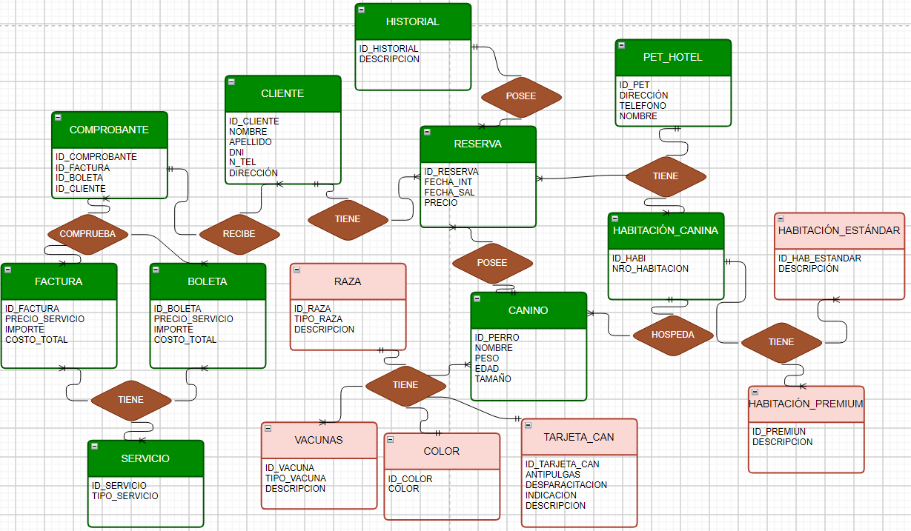
Modelo Conceptual

Slide 6
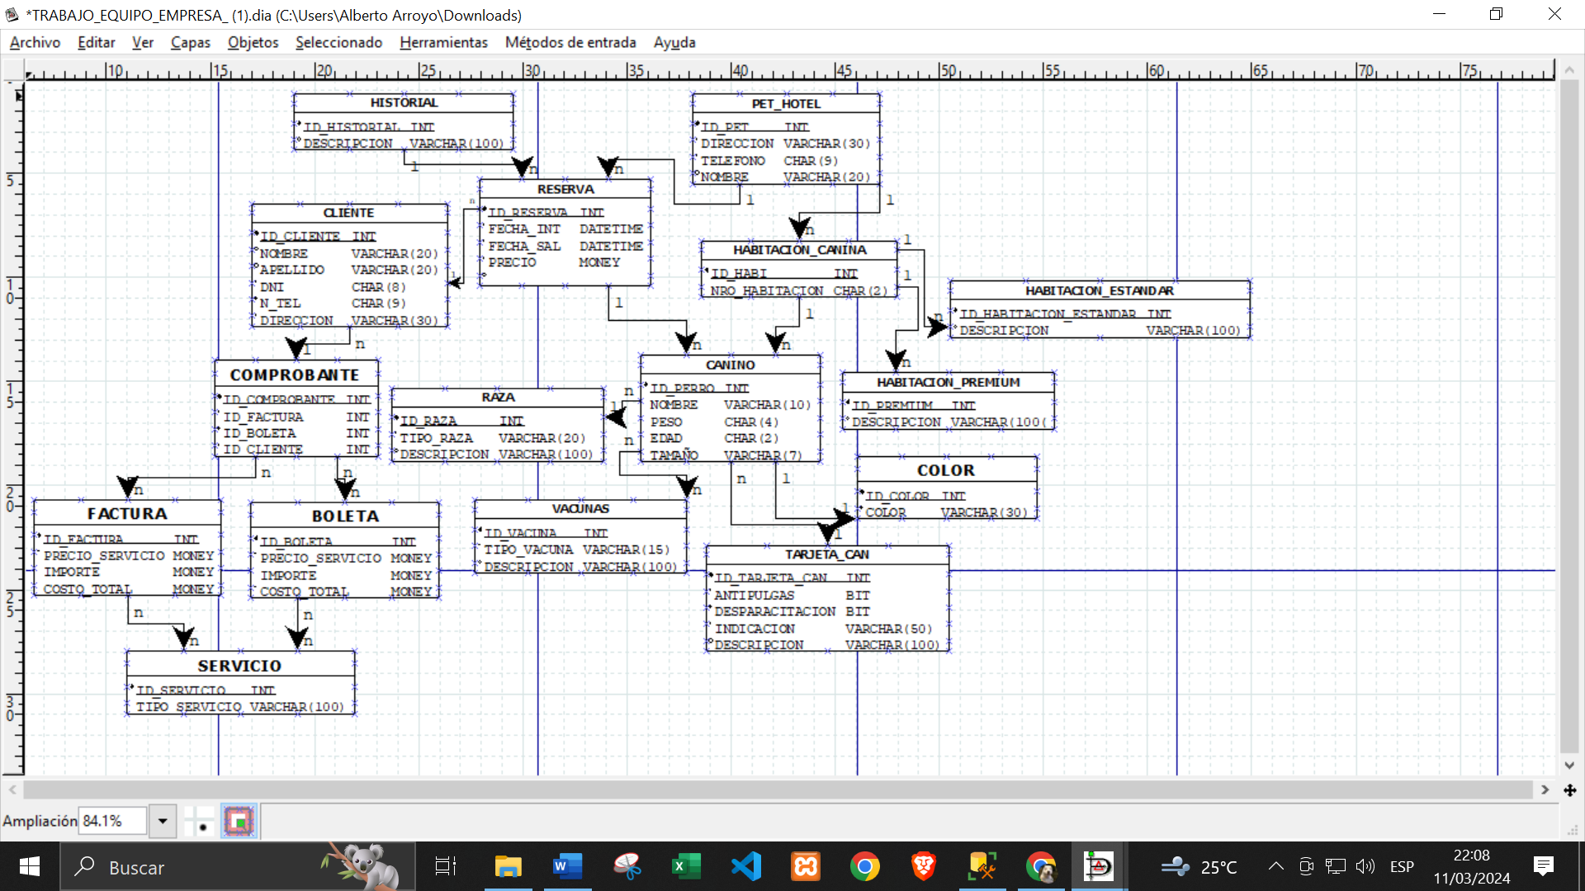
Modelo Logico

Slide 7
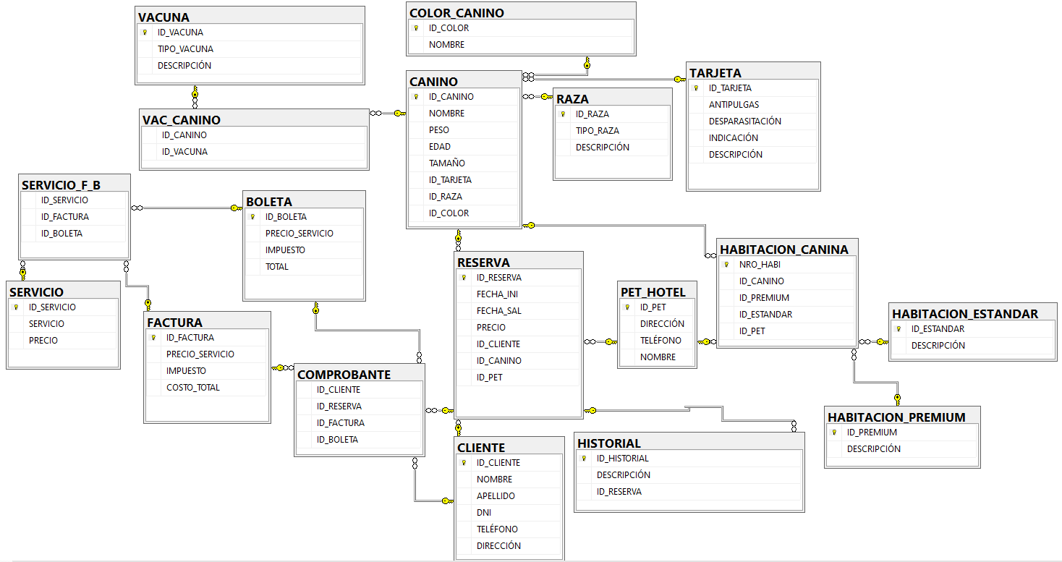
Modelo Fisico

Slide 8
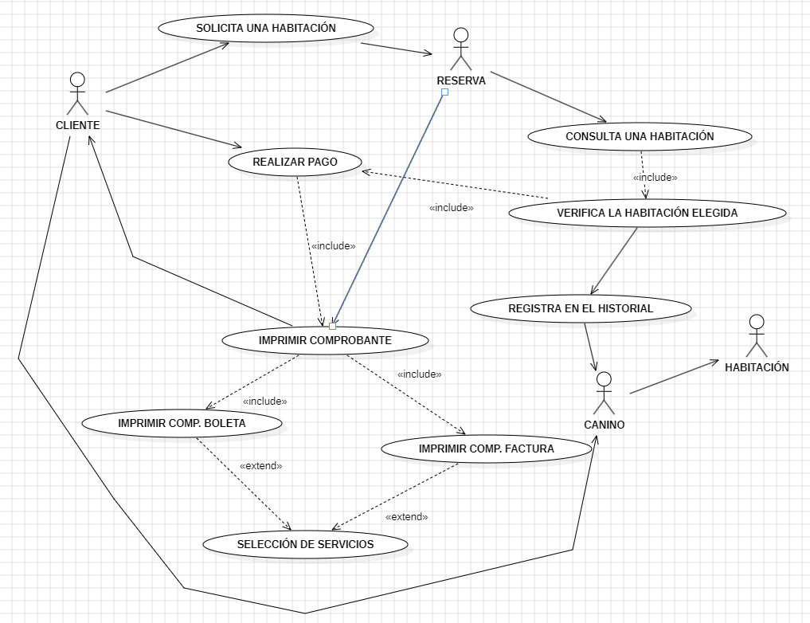
UML
Diagrama de Caso de uso

Slide 9

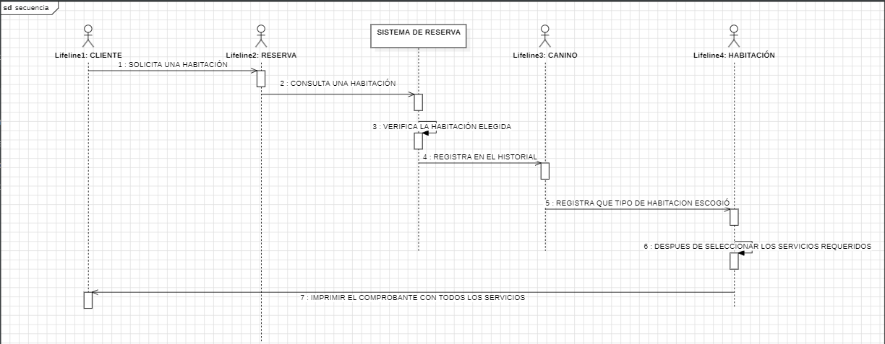
UML
Diagrama de Secuencia

Slide 10

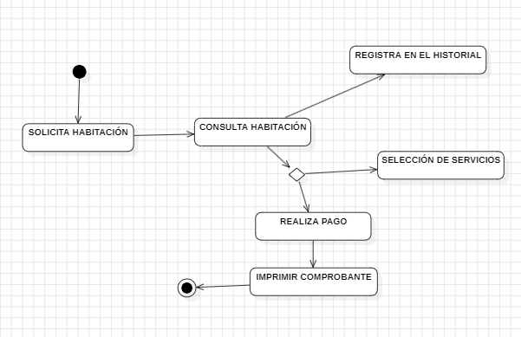
UML
Diagrama de estado

Slide 11

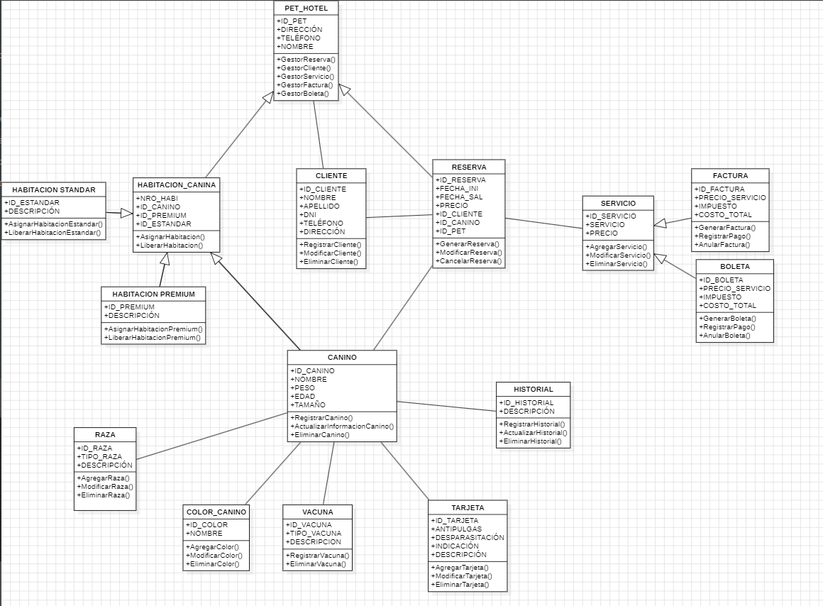
UML
Diagrama de clase

Slide 12

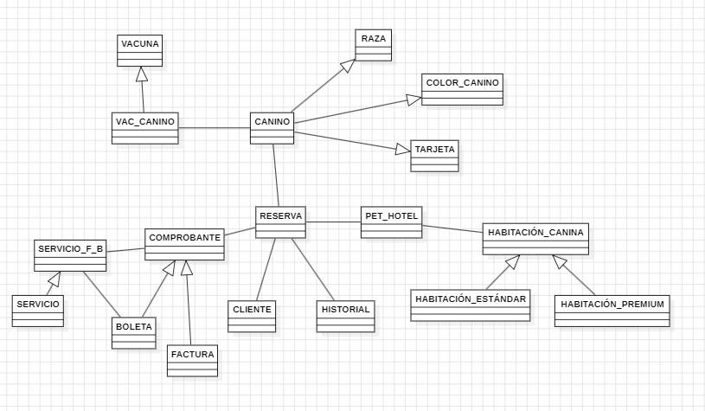
UML
Diagrama de objetos

Slide 13

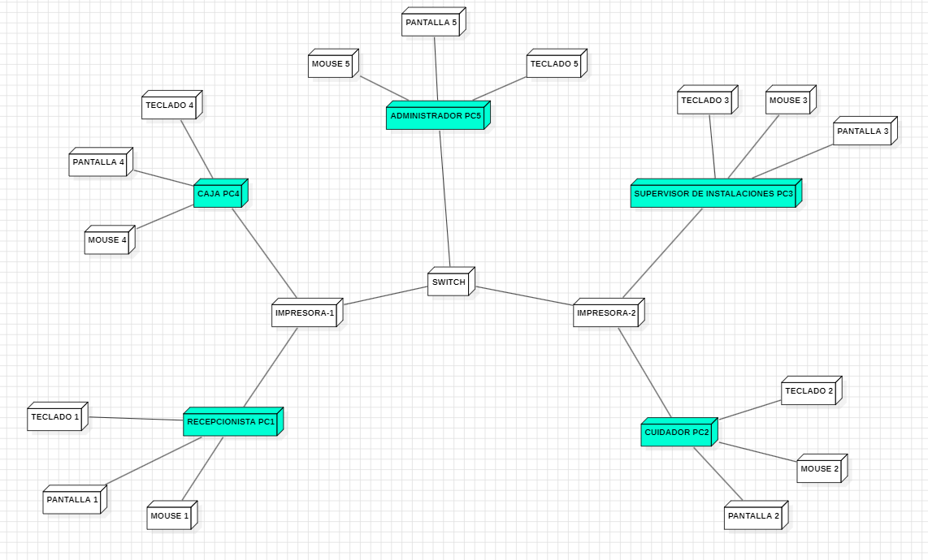
UML
Diagrama de despliegue

Slide 14

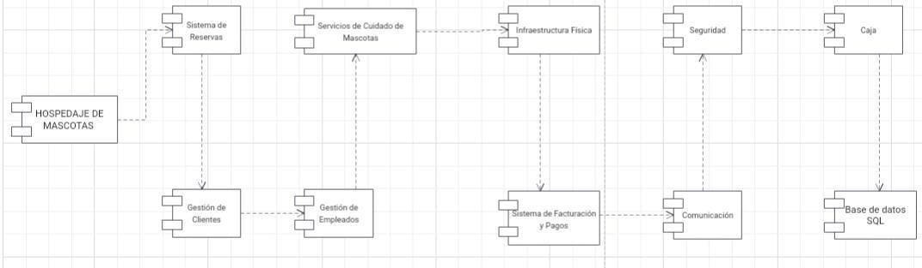
UML
Diagrama de Componentes

Slide 15

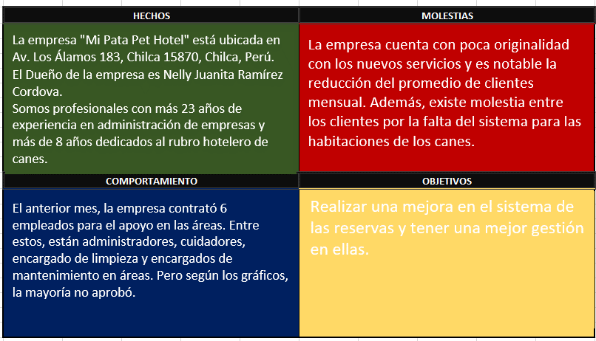
Excel:
Diagrama de personas

Slide 16
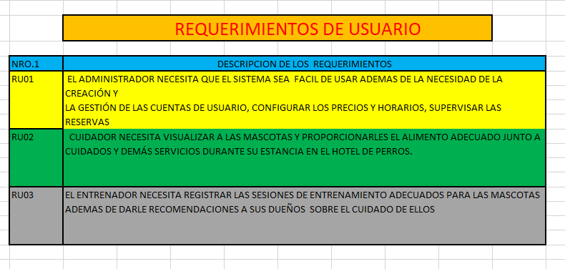
Excel:
Requerimientos de usuario

Slide 17
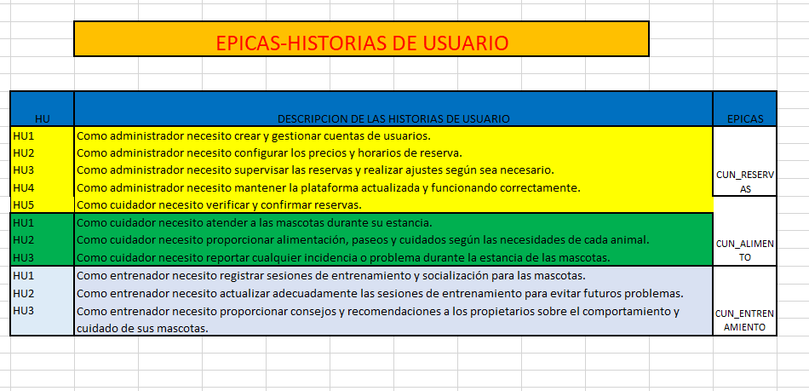
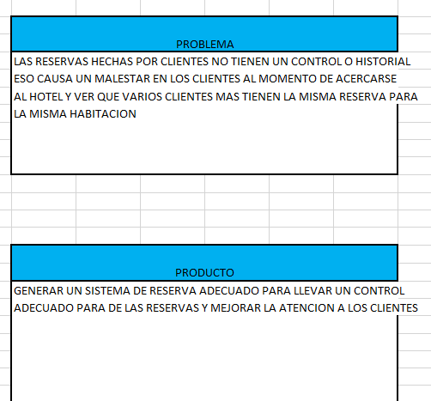
Excel:
Epicas-Historias de usuario

Slide 18
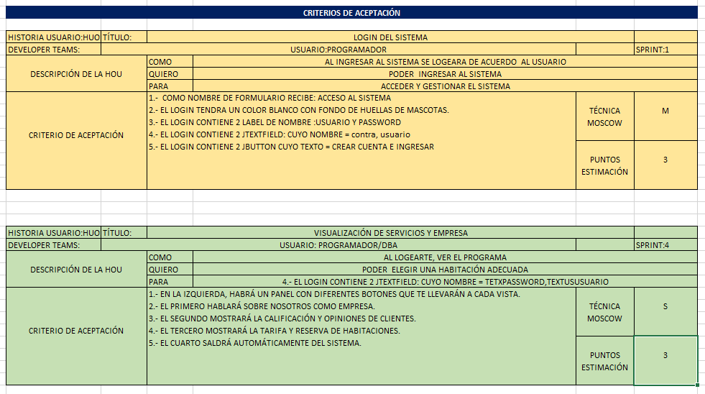
Excel:
Criterios de aceptacion

Slide 19
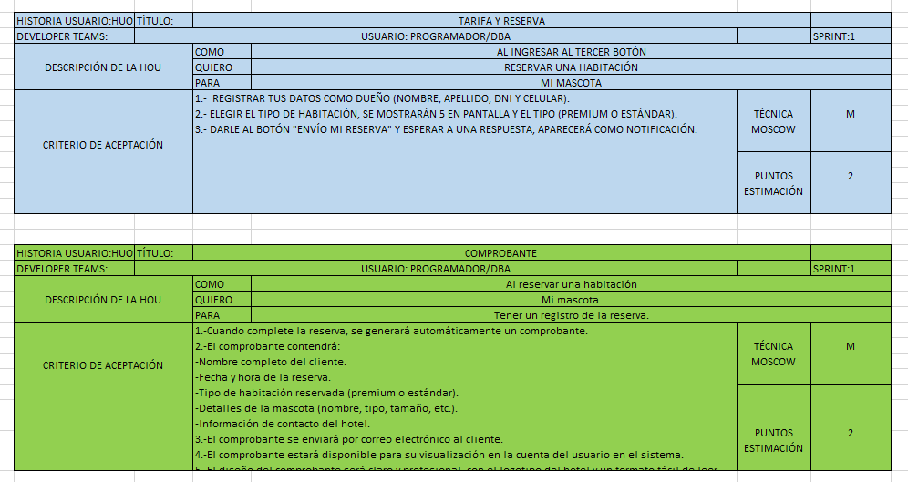
Excel:
Criterios de aceptacion

Slide 20
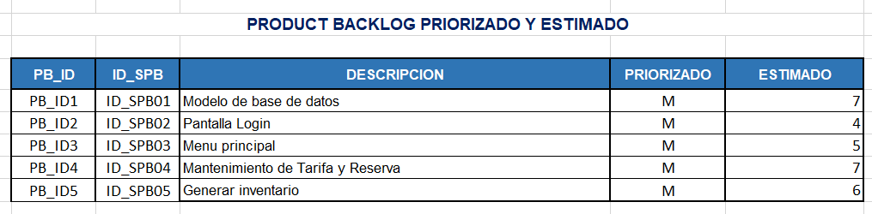
Excel:
Product Backlog priorizado y Estimado

Slide 21
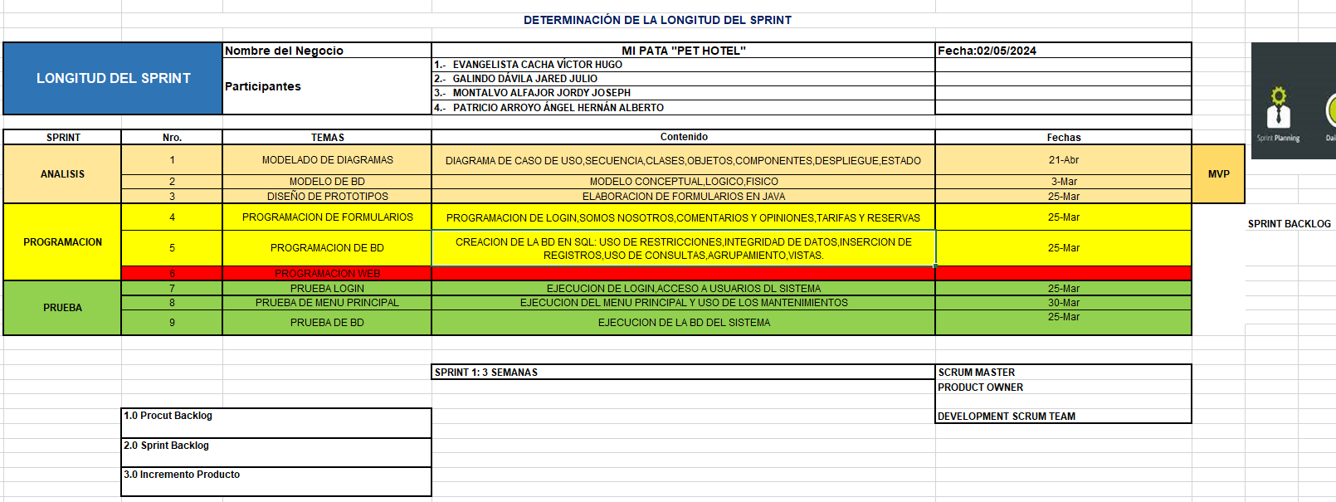
Excel:
Longitud del sprint

Slide 22
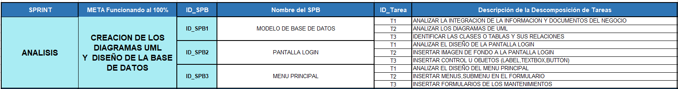
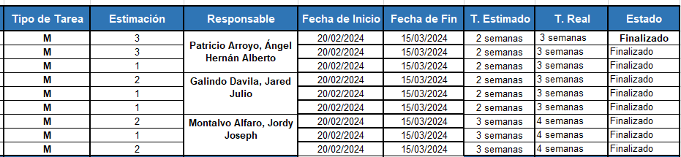
Excel:
Ceremonia del sprint Planning

Slide 23
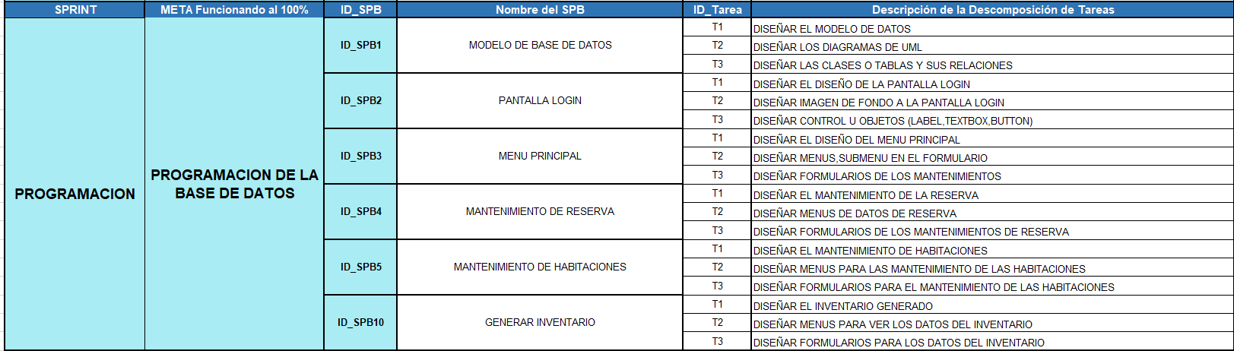
Excel:
Ceremonia del sprint Planning

Slide 24
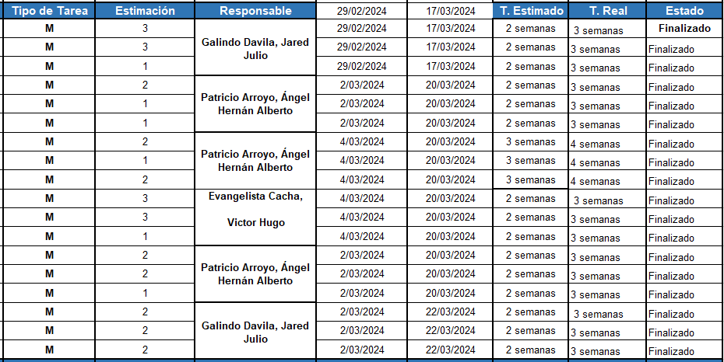
Excel:
Ceremonia del sprint Planning

Slide 25
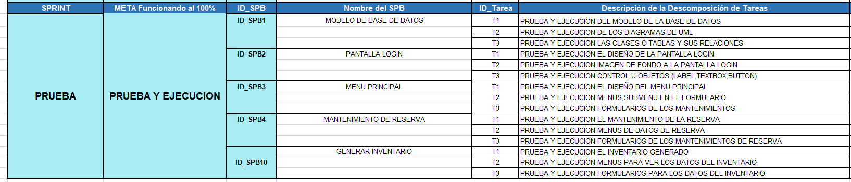
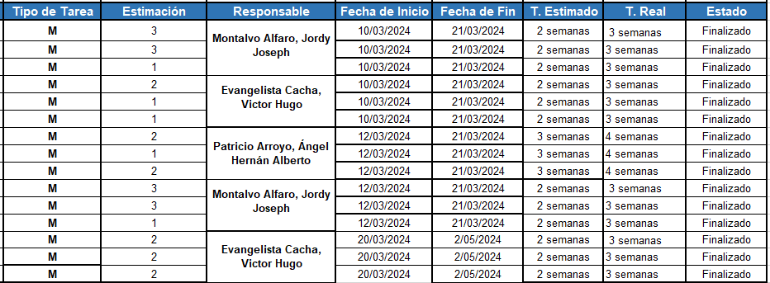
Excel:
Ceremonia del sprint Planning

Slide 26
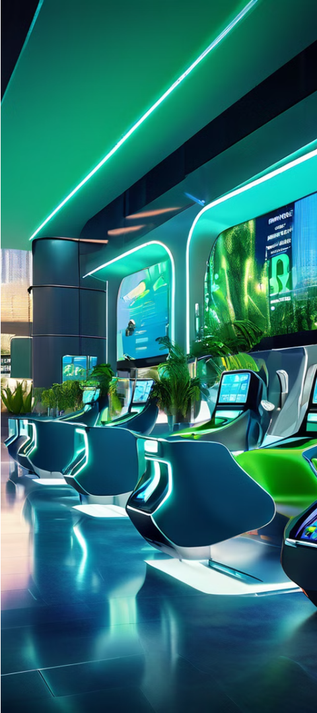
Git Hub para los codigos:
1
Git Hub de la conexion de java con sql server:
https://github.com/AngelHer2005/PET_HOTEL_SQL_TERCER_CICLO/tree/main/Empresa_Pet_Hotel/
SQL_PET_HOTEL_%20JAVA_CONNECTION
Git hub de la web en java con sql server:
2
https://github.com/AngelHer2005/PET_HOTEL_SQL_TERCER_CICLO/tree/main/
Empresa_Pet_Hotel/CONEXIONES_PLANTILLA/JAVA_SQL
Git Hub de php con mysql sitio web:
3
https://github.com/AngelHer2005/PET_HOTEL_SQL_TERCER_CICLO/tree/main/
Empresa_Pet_Hotel/SITIO_WEB
Git Hub Donde podras encontrar todo eso y
mas sobre el Proyecto Pet Hotel:
4
https://github.com/AngelHer2005/PET_HOTEL_SQL_TERCER_CICLO

